Slide 1

BANK Marketing
TITULO AQUí
Stories worth telling…
ITAcademy
Notes:
There is a background placeholder in this slide.
To change the images :
Right Click and Select Format Background -> Select FILL -> Picture Or Texture Fill -> Select File...

Slide 2
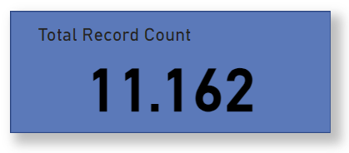
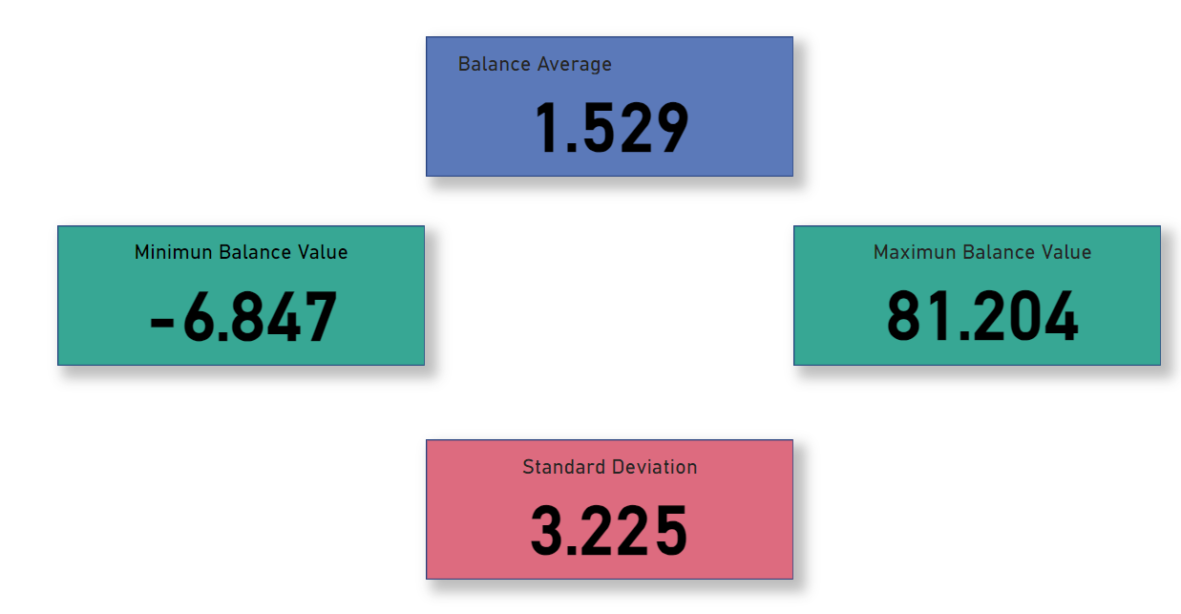
ESTADÍSTICA BÁSICA
Información estadística básica de la cartera de nuestros contactos para comprender los datos.
La gran dispersión de los balances indica que existen importantes variaciones respecto a la media.
Bank Marketing ITAcademy
1

Slide 3
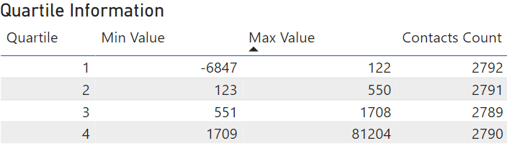
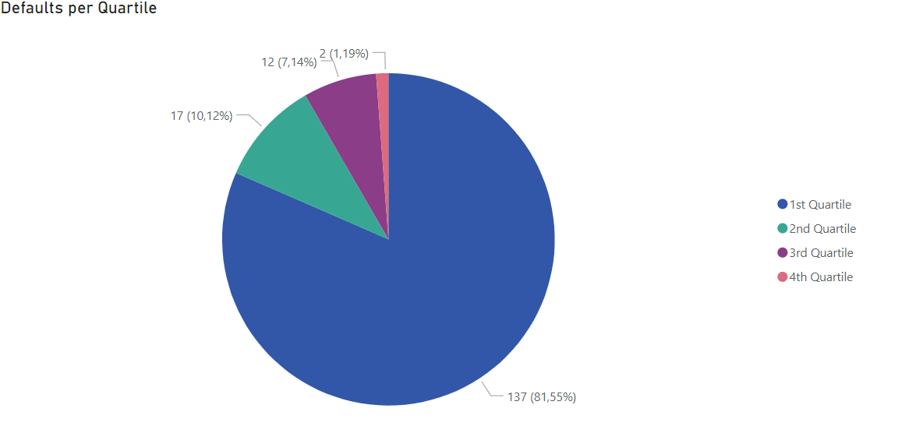
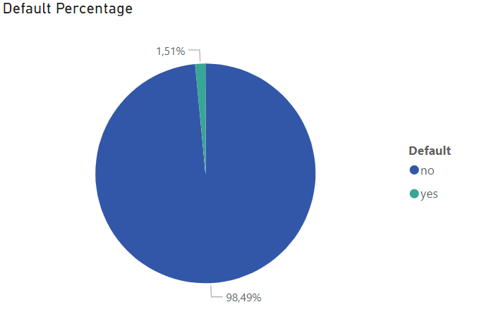
AGRUPACIÓN E IMPAGOS
Con tal de tener una orientación sobre los rangos del balance de los contactos, se dividen los grupos por cuartiles.
Cantidad de impagos por rangos del balance.
Indica una clara relación entre los balances bajos y los impagos, 81,6% del total.
El porcentaje total de Impagos respecto al total es significativamente bajo (1,51%)
Bank Marketing ITAcademy
2

Slide 4
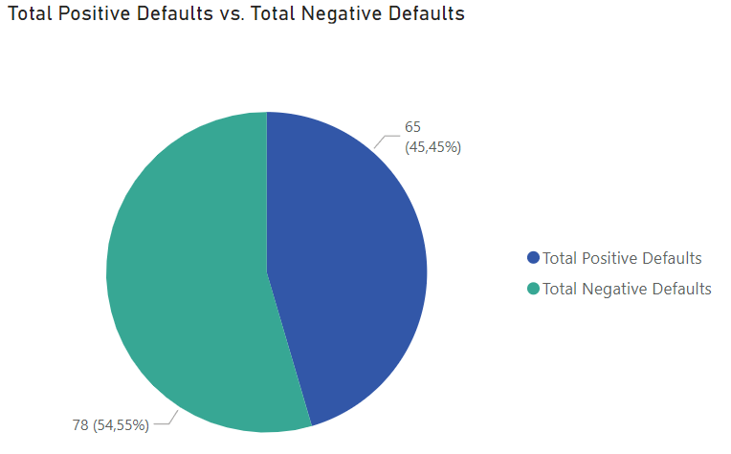
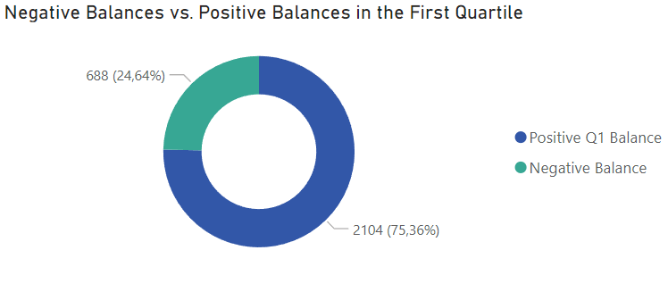
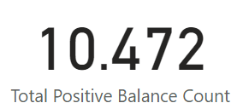
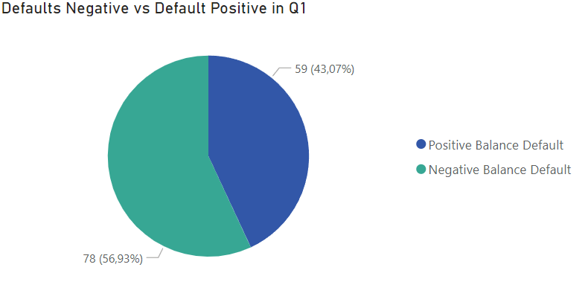
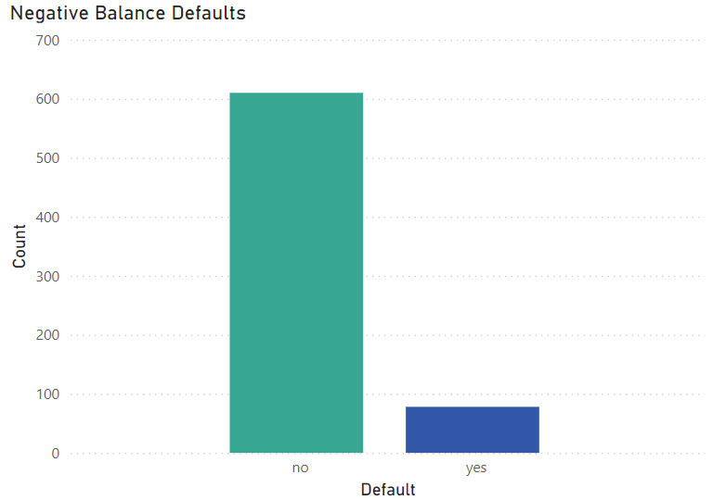
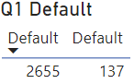
Comparativa de los impagos en rangos negativos (688) con el total de rangos positivos(10.472).
Se observa que los impagos en valores negativos superan a los valores positivos por 9 puntos.
La diferencia de la cantidad de registros de cada rango es un indicador de la relación de impagos con balances negativos
ANÁLISIS IMPAGOS
Se comprueba la cantidad de impagos por rango bajo.
Se observa como se reparten los balances negativos dentro del primer cuartil. Estos representan cerca del 11,34% del Q1
Se comprueba como se distribuyen los Impagos en el primer cuartil.
Se indica que 59 contactos están con impagos en balance positivo contra los 78 en negativo.
Por 13 puntos los negativos siguen siendo los que mas impagos acumulan dentro de los balances bajos.
Bank Marketing ITAcademy
3

Slide 5
MEDIDAS PARA CUENTAS NEGATIVAS O EN DEFAULT
Ofrecer servicios de educación financiera para salir del default/deudas.
“To reduce the potential for higher losses on these flexibly underwritten loans, lenders customarily require the borrower to complete a homebuyer education program and to undergo credit counseling when needed.”
Ofrecer poder estirar los pagos para evitar caer dentro del índice de delincuencia.
“Available information suggests that most borrowers with loans made under affordable home loan programs have made their payments on time”
Bank Marketing ITAcademy
4

Slide 6
MEDIDAS PARA CUENTAS NEGATIVAS O EN DEFAULT
Pedir un pago inicial entre el 5 y el 20% según condiciones de la cuenta. “Borrowers who covered a 3 percent down payment themselves and had a third party provide an additional 2 percent (so-called 3/2 option loans) had a delinquency rate twice as high as borrowers who provided the entire 5 percent down payment.”
“The default rate among FHA-insured loans with down payments of 3 percent or less is approximately twice as high as the rate among those with down payments of 10 percent to 15 percent, and five times as high as the rate among loans with down payments of 25 percent or more.”
Pedir colateral. “In assessing credit risk, lenders consider the size of the proposed down payment and the value of the collateral as determined by a property appraisal, which together determine the loan-to-value ratio. Lenders also evaluate the capacity of the prospective borrower to meet scheduled debt payments and to provide the initial funds required to close the loan.
Enlace: https://www.federalreserve.gov/pubs/bulletin/1996/796lead.pdf
Bank Marketing ITAcademy
5

Slide 7

GRUP-A
Gracias
*Pon Tu nombre Por Orden Alfabético Apellido*
…… , Álvaro Míguez, Juan Romero R.,……,
Notes:
There is a background placeholder in this slide.
To change the images :
Right Click and Select Format Background -> Select FILL -> Picture Or Texture Fill -> Select File...

